Slide 1


Slide 2



Antecedentes
Fortaleciendo la promoción de nuevas políticas públicas en la materia, con objeto de enriquecer la transparencia y la rendición de cuentas en la entidad mexiquense
El 7 de noviembre de 2018
Miembro asociado de la Red de Transparencia y Acceso a la Información (RTA)

Slide 3









Colaboración actual
Objetivos
Grupo de trabajo para la implementación de un Modelo de Gestión de Transparencia Municipal para América Latina
Mejorar los niveles de transparencia y acceso a la información pública en los municipios de América Latina
1
Compartir prácticas en materia de transparencia y acceso a la información entre los distintos países
2
Fortalecer la esencia de los Organismos Garantes
3

Slide 4
Modelo Regional de Transparencia Municipal
Proyecto que tiene como objetivo principal promover la mejora de los índices de transparencia y acceso a la información en la organización municipal, a través de la implementación de herramientas de gestión y desempeño.
Naturaleza
Se trata de un marco de referencia basado en herramientas de gestión de aplicación modular y flexible, adaptable a las distintas realidades municipales y basado en un enfoque de procesos.
El marco referencial de conceptos y prácticas en ningún caso, sustituyen los marcos normativos, reglamentos y disposiciones aplicables a cada municipio, por lo que se recomienda considerar dichos conceptos en forma armónica y sistemática a su realidad.
Orientación
Busca inspirar a los municipios de la región, así como a las y los funcionarios de estas instituciones a continuar consolidando los principios de transparencia y acceso a la información a través de acciones concretas y medidas que pueden lograr este propósito.

Slide 5
Reuniones
Las reuniones se realizaron con la consultoría de EUROsociAL+ y países miembros de la RTA, a efecto de contar con un panorama de la transparencia a nivel país y con ello el desarrollo del Modelo Regional de Transparencia Municipal.
30 de septiembre de 2021
10 de diciembre de 2021
29 de octubre de 2021
26 de noviembre de 2021
12 de noviembre de 2021
13 de diciembre de 2021
27 de diciembre de 2021

Slide 6
Guía de implementación
1. Crear un convenio, validado técnica y jurídicamente por el órgano garante.
5. Agendar la ceremonia de firma de convenio.
2. Promover la iniciativa del Modelo entre los municipios.
6. Firmar el convenio y hacer su difusión.
7. Reunión inicial de activación del convenio entre las contrapartes, trabajando en un plan detallado de trabajo plasmado en una programación de actividades anual vertido en Carta Gantt.
3. Tomar contacto individualmente con los municipios para mostrar en detalle el Modelo, sus características, alcances y propuesta de plan de trabajo colaborativo.
4. Comprometer firma de convenio con máxima autoridad municipal.
8. Monitoreo periódico del avance de los compromisos del plan de trabajo e informar semestralmente a las autoridades.

Slide 7

Muestra municipal
MUNICIPIOS
Almoloya de Juárez | Texcoco
Chapultepec | Atlacomulco
San Martin de las Pirámides | Tenango del Valle
Rayón | Villa de Allende
Amecameca | Toluca
Polotitlan | Otzolotepec
Chiautla | Tlalnepantla de Baz
Metepec | Ozumba
Zinacantepec | Luvianos
San Antonio la Isla | Atlautla
Naucalpan de Juárez | Otumba
El Oro | Jocotitlán
Nezahualcóyotl | Valle de Chalco Solidaridad
Soyaniquilpan de Juárez | Tenancingo
Chapa de Mota | Valle de Bravo
Apaxco de Ocampo | Coacalco de Berriozabal
Ixtlahuaca | Huixquilucan
Nicolás Romero | Villa del Carbón
Cuautitlán | Ixtapan de la Sal
Cuautitlán Izcalli | Chimalhuacán
30%
125 municipios

Slide 8
Atención por parte de la muestra municipal
Encuesta sobre los Avances de la Política de Transparencia y Acceso a la Información Pública en el Sector Municipal - Estado de México, aspectos relevantes:
Acciones dirigidas a grupos vulnerables
Seguimiento a solicitudes de información pública
Ingreso
Desafíos de la municipalidad
Situación de la Unidad de Transparencia
Información mas solicitada
Estadísticas de solicitudes de información pública
Políticas públicas

Slide 9
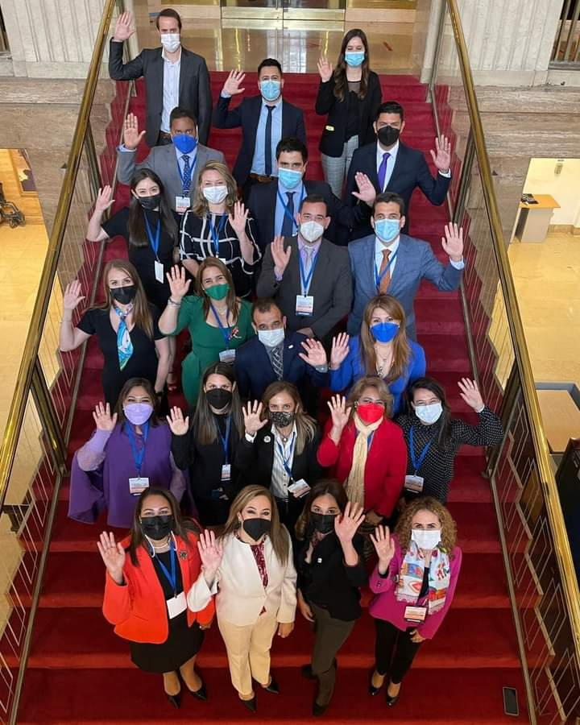

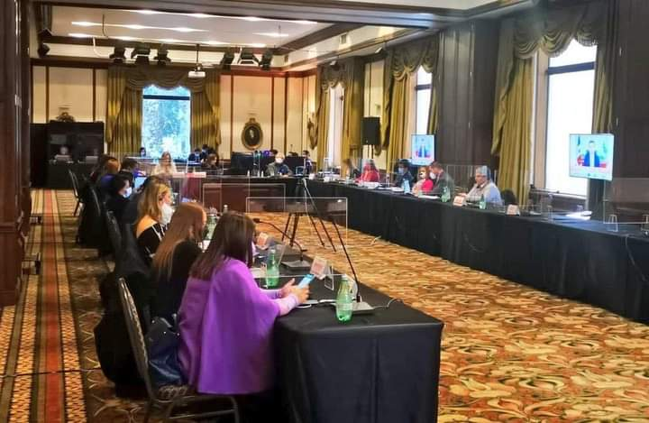
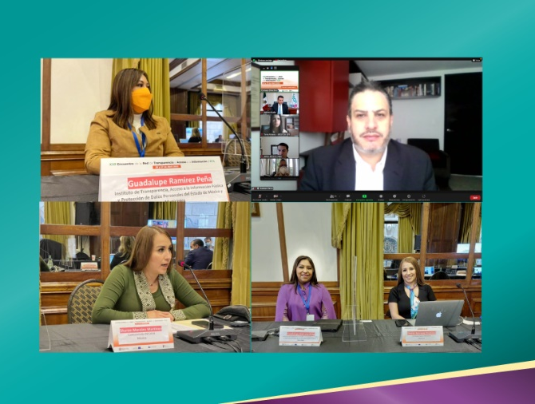
Lanzamiento del Modelo Regional de Transparencia Municipal
Tuvo su lanzamiento en el XXII encuentro de la Red de Transparencia y Acceso a la Información llevada a cabo en Santiago de Chile, el pasado 26 de abril de 2022.

Slide 10
Integración del Modelo Regional de Transparencia Municipal
Estrategia
Recursos
Procesos
Ciudadania
Mejora Continua
Dimensiones

Slide 11
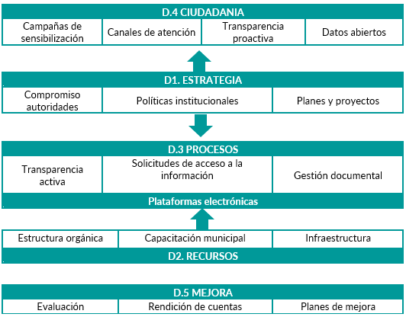
Panorama general del Modelo

Slide 12
Dimensión de estrategia
Guía el actuar de los colaboradores, a través de una misión y visión compartida, conformada por herramientas para su cumplimiento.
Convenio de colaboración
Instrumento de compromiso entre la municipalidad y el órgano garante, a fin de estipular lo avances, mejoras y mecanismos de evaluación.
1. Compromiso de la autoridad
2. Políticas
3. Planes y Proyectos
2. Política de Transparencia y Acceso a la Información Pública
Formato que describe el alcance y las funciones principales desarrollados por las municipalidades en los ámbitos de transparencia, acceso a la información y gestión documental, con referencia a su estructura de trabajo, responsables y reporte de resultados.
Componentes de la estrategia
Herramientas de gestión
3. Sistema de Integridad y Código de Ética
Elaboración de un Código de Ética y sus canales de denuncia de forma participativa con los funcionarios municipales.
4. Planes y Proyectos de Transparencia
Fichas de proyectos de transparencia, incorporando la descripción de sus objetivos esperados, las actividades principales, responsables, presupuestos y su integración con el plan estratégico de la municipalidad.

Slide 13
Dimensión de recursos
Pretende fortalecer aquellas capacidades institucionales necesarias para que el municipio pueda responder a las obligaciones que le impone la normativa, conformada por herramientas para su cumplimiento.
Componentes de la estrategia
Herramientas de gestión
1. Estructura orgánica
2. Capacitación municipal
3. Infraestructura
Requisitos a considerar en la descripción de funciones y competencias de los responsables de transparencia activa, pasiva y gestión documental
Perfiles de cargo
Plan anual de capacitación interna a funcionarios públicos
Identificación de necesidades y propuesta de formato de plan de capacitación.
Diagnóstico de la infraestructura
Recursos informáticos, condiciones de los depósitos documentales y oficinas de atención al público

Slide 14
Dimensión de procesos
Forma en cómo se ejecuta la normativa al interior de la municipalidad y determinar el nivel de madurez de los procesos principales en materia de transparencia activa y transparencia pasiva, conformada por herramientas para su cumplimiento.
Componentes de la estrategia
Herramientas de gestión
Automatización de procesos
1. Transparencia activa
2. Transparencia pasiva
3. Gestión documental
4. Plataformas electrónicas
Nivel de automatización desde un registro básico empleando para ello, hasta un sistema que automatiza la totalidad del proceso.
Formalización de procesos
Indagará en el nivel de documentación del proceso, si está diagramado, donde se establecen las distintas actividades y roles asociados, si está formalizada dicha documentación a través de un acto formal de la autoridad edilicia y si ha sido difundido al interior de la municipalidad.

Slide 15
Dimensión de ciudadanía
Relación estrecha y cotidiana entre el municipio y la ciudadanía, se deben contemplar mecanismos expeditos para el ejercicio del derecho de acceso a la información pública, conformada por herramientas para su cumplimiento.
Herramientas de gestión
1
Ciudadanía
Plan anual de difusión a la ciudadanía: definición de sus objetivos, metas, acciones, responsables y mecanismos de seguimiento.
Componentes de la estrategia
2
Formalización de canales de atención
Elaboración de cartas de servicios, incluyendo responsables, condiciones de operación, plan de contingencia, entre otros.
1. Sensibilización
2. Canales de atención
3. Transparencia proactiva
4. Datos abiertos
3
Transparencia Proactiva
Guía metodológica para elaborar nuevos contenidos de información definidos con la misma ciudadanía y su formato de publicación, conforme a un proceso dinámico de identificación de necesidades según públicos objetivos metas.
4
Política de datos abiertos
Atributos y requisitos para la elaboración de la política de datos abiertos de la municipalidad, con incorporación de sus objetivos, procesos de trabajo, responsables, participantes, entre otros.

Slide 16
Dimensión de mejora continua
Controlar y evaluar el funcionamiento, a través de indicadores de desempeño u otras evaluaciones que permitan un mejoramiento de los procesos de transparencia, conformada por herramientas para su cumplimiento.
1. Evaluación
2. Rendición de cuentas
3. Planes de mejora
Componentes de la estrategia
Satisfacción usuaria
Instrumento de evaluación de satisfacción que permite conocer la satisfacción de los usuarios lograda a partir de los mecanismos de transparencia y acceso a la información pública implementados por las municipalidades
Rendición de cuentas
Proceso de rendición de cuentas de la municipalidad e incorporando los mecanismos de transparencia, y elaborar su informe con interacción de los ciudadanos.
Herramientas de gestión
Reporte de indicadores de desempeño
Indicadores para medir el desempeño de los mecanismos de transparencia y acceso a la información pública, y su formato de reportería de resultados.
Planes de Mejora
Formalizar y comprometer acciones que eleven los resultados de la transparencia y acceso a la información en la municipalidad.

Slide 17


Seguimiento a Modelo Regional de Transparencia Municipal
Las herramientas que integran el modelo estipulan temporalidad para su implementación; así como, en el documento de referencia enuncia para cada herramienta una guía de implementación y para algunas anexos referentes a formatos que facilitaran la acción a desarrollar, al ser un formato pre generado, cuyo fin es que todos los municipios cuenten con documentos homologados.

Slide 18

Ceremonia del Lanzamiento del Modelo Regional de Transparencia Municipal
12 de septiembre de 2022, en modalidad hibrida en las instalaciones del Infoem, 13:30 hrs.
Pre-registro
https://www.transparenciaestadodemexico.org.mx/itaipem/cpctcn/inscrpcn/inscrpcn.jsp?idc=1280

Slide 19


Instituto de Transparencia, Acceso a la Información Pública y Protección de Datos Personales del Estado de México y Municipios www.infoem.org.mx Dirección General de Transparencia, Acceso a la Información Pública
/infoem
@Infoem

